Slide 1
ELK技术栈分享
Edward Yang

Slide 2
Elastic Stack介绍
Elasticsearch集群的介绍与部署
Logstash同步DB数据到ES
Kibana的安装与使用
IK中文分词
.NET Core查询Elasticsearch

Slide 3
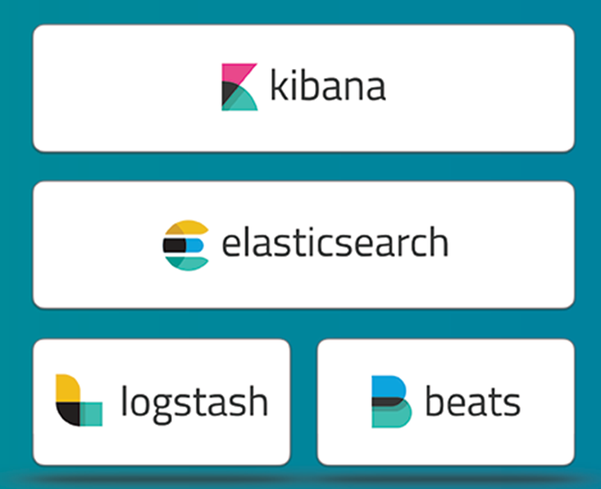
Elastic Stack介绍
ELK是什么呢？
“ELK”是三个开源项目的首字母缩写，这三个项目分别是：Elasticsearch、Logstash 和 Kibana。
Elasticsearch 是一个基于Lucene的搜索和分析引擎
Logstash 是服务器端数据处理管道，能够同时从多个来源采集数据，转换数据，然后将数据发送到诸如 Elasticsearch 等“存储库”中
Kibana 则可以让用户在 Elasticsearch 中使用图形和图表对数据进行可视化
Beats：数据收集器系统（一系列轻量型的单一功能数据采集器）
Notes:
这三个工具组合形成了一套实用、易用的监控架构，很多公司利用它来搭建可视化的海量日志分析平台。
Beats:
filebeat: 进行文件和目录采集，主要用于收集日志数据
metricbeat: 进行指标采集，指标可以是系统的，也可以是众多中间件产品的，主要用于监控系统和软件的性能
packetbeat: 通过网络抓包、协议分析，对一些请求响应式的系统通信进行监控和数据收集，可以收集到很多常规方式无法收集到的信息
Winlogbeat: 专门针对windows的event log进行的数据采集
Heartbeat: 系统间连通性检测，比如icmp, tcp, http等系统的连通性监控。

Slide 4
Elasticsearch集群的介绍与部署

Slide 5
Elasticsearch的介绍
Elasticsearch是一个基于Apache Lucene(TM)的开源实时分布式搜索和分析引擎。
Elasticsearch 与Lucene一样也使用Java开发并使用Lucene作为其核心来实现所有索引和搜索的功能，但是它的目的是通过简单的RESTful API来隐藏Lucene的复杂性，从而让全文搜索变得简单。
不过，Elasticsearch不仅仅是Lucene和全文搜索，我们还能这样去描述它：
分布式的实时文件存储，每个字段都被索引并可被搜索
分布式的实时分析搜索引擎
可以横向扩展到上百台服务器，处理PB级结构化或非结构化数据
类比传统关系型数据库：
Relational DB -> Databases -> Tables -> Rows -> Columns Elasticsearch -> Indices -> Types -> Documents -> Fields
注：Elasticsearch 6.X后，已取消一个Index下有多个Types;

Slide 6
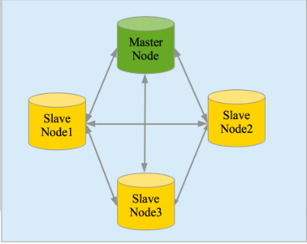
Elasticsearch的介绍
节点(node)：是你运行的Elasticsearch实例。
集群(cluster)：是一组具有相同cluster.name的节点集合，
他们协同工作，共享数据并提供故障转移和扩展功能，
当有新的节点加入或者删除节点，集群就会感知到并平衡数据。
集群中一个节点会被选举为主节点(master),它用来管理集群中的
变更，例如新建或删除索引、增加或移除节点等;当然一个节点
也可以组成一个集群。
节点通信:
我们能够与集群中的任何节点通信，包括主节点。任何一个节点互相知道文档存在于哪个节点上，它们可以转发请求到我们需要数据所在的节点上。我们通信的节点负责收集各节点返回的数据，最后一起返回给客户端。这一切都由Elasticsearch透明的管理。

Slide 7
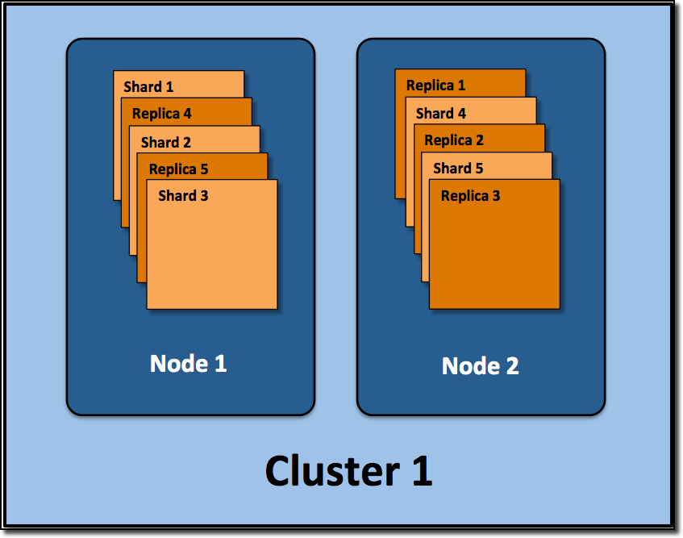
Elasticsearch的介绍
分片与副本分片
分片(shard)用于Elasticsearch在你的集群中分配数据。
想象把分片当作数据的容器。文档存储在分片中，
然后分片分配给你集群中的节点上。当你的集群扩容或缩小，
Elasticsearch将会自动在你的节点间迁移分片，以使集群保持平衡。
Elasticsearch中的分片分为主分片和副本分片(replication)，副本分片只是主分片的一个副本，它用于提供数据的冗余副本，在硬件故障之后提供数据保护，同时服务于像搜索和检索等只读请求。相同的分片不会放在同一个节点上(只有一个节点的情况除外)

Slide 8
Elasticsearch集群的部署
1.安装Java JDK
$ sudo yum install java-1.8.0-openjdk
2.安装 Elasticsearch
$ wget https://artifacts.elastic.co/downloads/elasticsearch/elasticsearch-7.5.1-linux-x86_64.tar.gz
$ tar xzvf elasticsearch-7.5.1-linux-x86_64.tar.gz
3.修改配置文件
$ cd elasticsearch-7.5.1/config
$ vim elasticsearch.yml
cluster.name: aurora_es #集群的名字。只有配置了相同集群名的节点才会被认为属于一个集群
node.name: AUPF1ES01 #当前节点的名称。建议与hostname主机名称保持一致
node.master: true #是否可作为主节点
node.data: true #是否可作为数据节点
network.host: 172.30.7.6 #自己的内网地址
http.port: 9200 #监听HTTP传输的自定义端口，默认9200-9300
transport.tcp.port: 9300 #节点之间的通信端口，默认9300-9400
bootstrap.mlockall: true #当JVM开始swapping(换页)时ElasticSearch性能会低下,true锁定内存不会换页
cluster.initial_master_nodes: [“AUPF1ES01”,“AUPF1ES02”,“AUPF1ES03”] #集群引导，第一次选举时的符合条件的主节点
discovery.zen.ping.unicast.hosts: [“172.30.7.6”, “172.30.7.7”, “172.30.7.8”] #单播节点列表
discovery.zen.minimum_master_nodes: 2 # 防止脑裂：两个主节点同时存在于一个集群 (master_eligible_nodes / 2) + 1
Notes:
Elasticsearch 默认被配置为使用单播发现，以防止节点无意中加入集群。只有在同一台机器上运行的节点才会自动组成集群。
虽然组播仍然 作为插件提供， 但它应该永远不被使用在生产环境了，否则你得到的结果就是一个节点意外的加入到了你的生产环境，仅仅是因为他们收到了一个错误的组播信号。

Slide 9
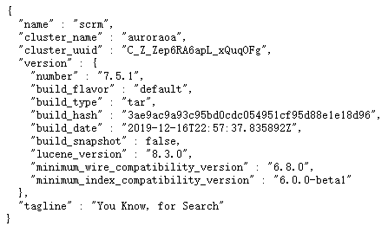
Elasticsearch集群的部署
4.启动Elasticsearch：
$ cd ../bin
$ ./elasticsearch –d
5.测试：
$ curl 'http://172.16.83.88:9200/?pretty’
注：安全考虑 Elasticsearch不支持使用root用户来运行

Slide 10
Logstash同步DB数据到ES

Slide 11
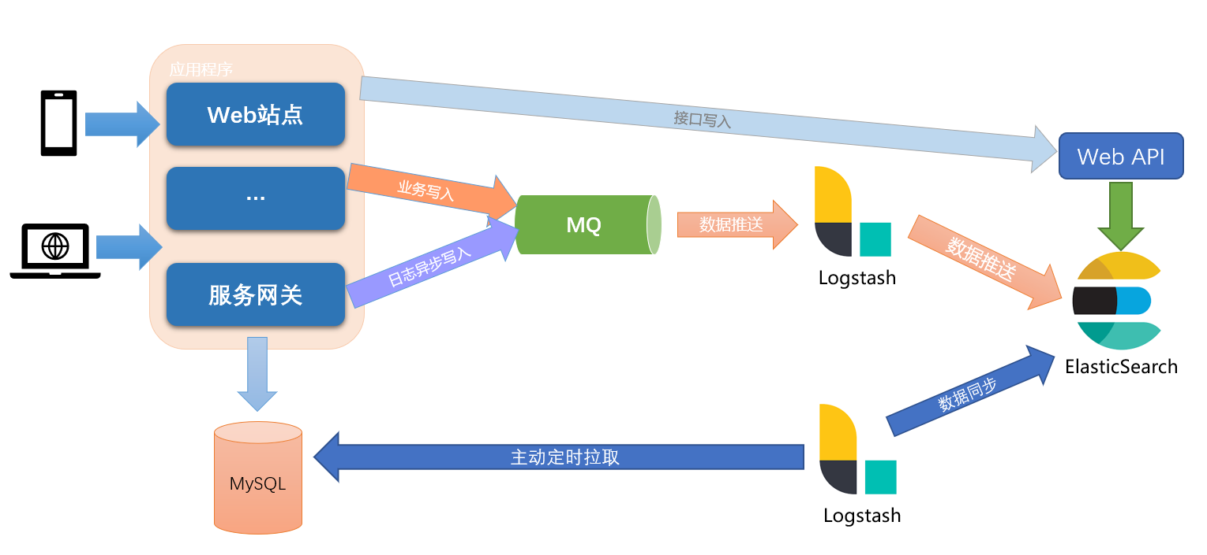
Logstash同步DB数据到ES
在开发过程中，我们经常会遇到对业务数据进行模糊搜索的需求。对于这些高级的搜索功能，显然数据库的 Like 是不合适的，通常我们采用 Elasticsearch 来完成数据的搜索和分析。
不过，由于增加了 Elasticsearch 作为搜索引擎，随之而来的问题就是，如何将业务中的数据同步到 Elasticsearch 中，主要有两种方式：
业务双写（具有侵入性）
数据库同步
由于业务双写需要更改业务代码，
一般不建议采用此种方式，
除非有强一致性要求，或者对业务
侵入不敏感的系统（最终一致性）
可以通过 Logstash 定时扫描数据库
来增量同步数据的方案

Slide 12
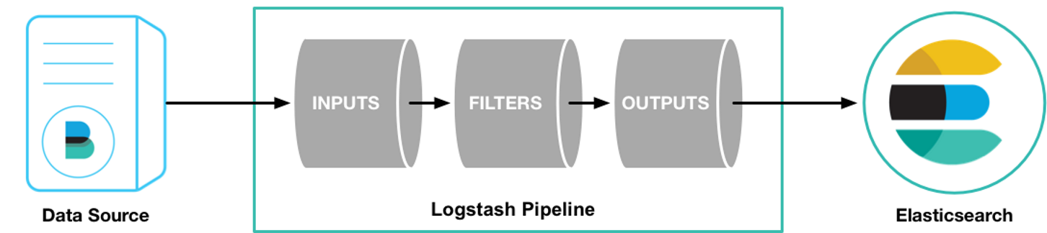
Logstash同步DB数据到ES
Logstash管道包含两个必须项：Input、Output 还有一个可选项：Filter
Input插件消费数据源的数据，Filter插件修改数据已满足要求，Output插件将数据写入目的地

Slide 13
Logstash的安装
1.下载安装JDK(略)
2.配置环境变量
$ vi /etc/profile //修改环境变量，JAVA_HOME要找到自己机器安装的Java目录
export JAVA_HOME=/usr/lib/jvm/java-1.8.0-openjdk-1.8.0.222.b10-0.el7_6.x86_64/ export CLASSPATH=.:$JAVA_HOME/jre/lib/rt.jar:$JAVA_HOME/lib/dt.jar:$JAVA_HOME/lib/tools.jar export PATH=$PATH:$JAVA_HOME/bin
$ source /etc/profile //配置生效
3.安装Logstash
$ wget https://artifacts.elastic.co/downloads/logstash/logstash-7.5.1.tar.gz
$ tar xzvf logstash-7.5.1.tar.gz
4.安装Microsoft JDBC Driver 4.2 for SQL Server
$ bin/logstash-plugin install logstash-input-jdbc
$ cd ./lib
$ wget https://download.microsoft.com/download/F/0/F/F0FF3F95-D42A-46AF-B0F9-8887987A2C4B/sqljdbc_4.2.8112.200_enu.tar.gz
$ tar xzvf sqljdbc_4.2.8112.200_enu.tar.gz
5.配置Config:
$ cd config
$ vim sql.conf
6.启动logstash
$ cd ..
$ logstash -f config/sql.conf

Slide 14
Kibana的安装与使用

Slide 15
Kibana的安装与使用
1. 安装
$ cd /home/yrz
$ mkdir kibana
$ wget https://artifacts.elastic.co/downloads/kibana/kibana-7.5.1-linux-x86_64.tar.gz
$ tar xzvf kibana-7.5.1-linux-x86_64.tar.gz
2.配置
$ vim /home/yrz/kibana/kibana-7.5.1-linux-x86_64/config/kibana.yml
server.port: 5601 #默认kibana端口
server.host: "172.30.7.6" elasticsearch.hosts: ["http://172.30.7.6:9200"]
3.启动
$ /home/yrz/kibana/kibana-7.5.1-linux-x86_64/bin/kibana

Slide 16
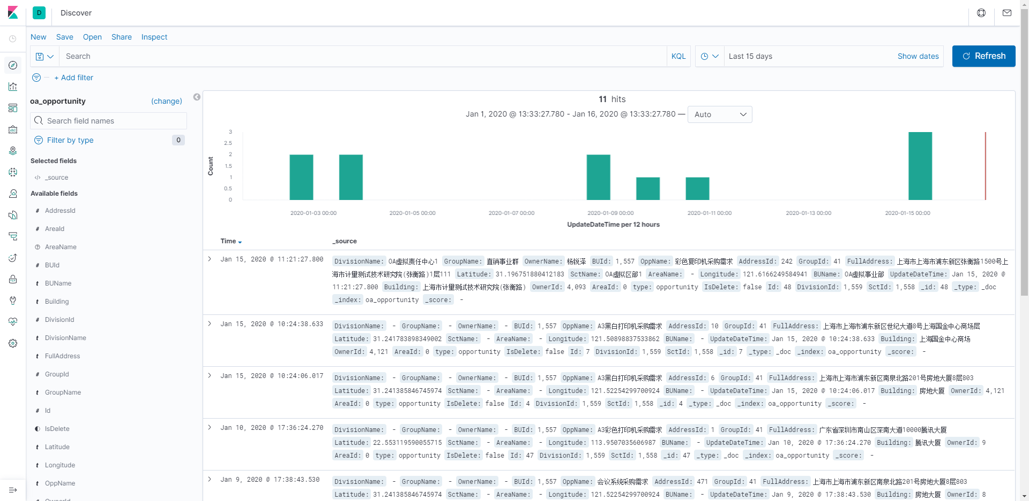
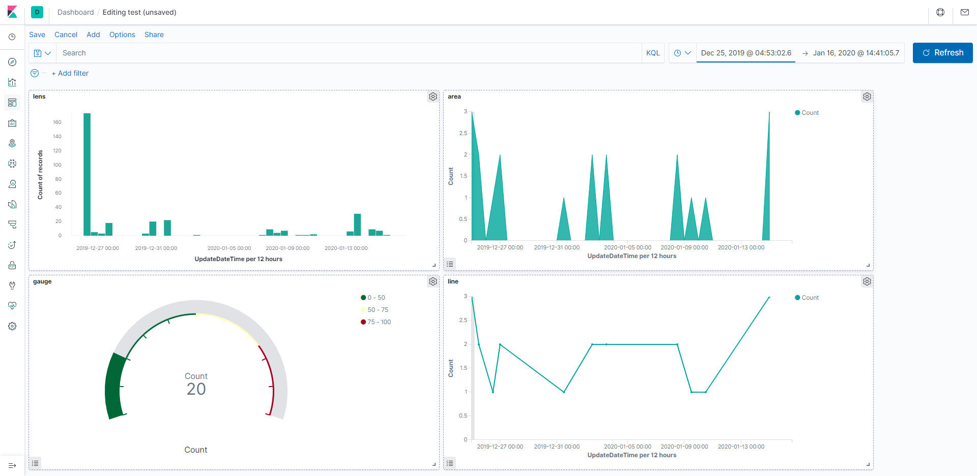
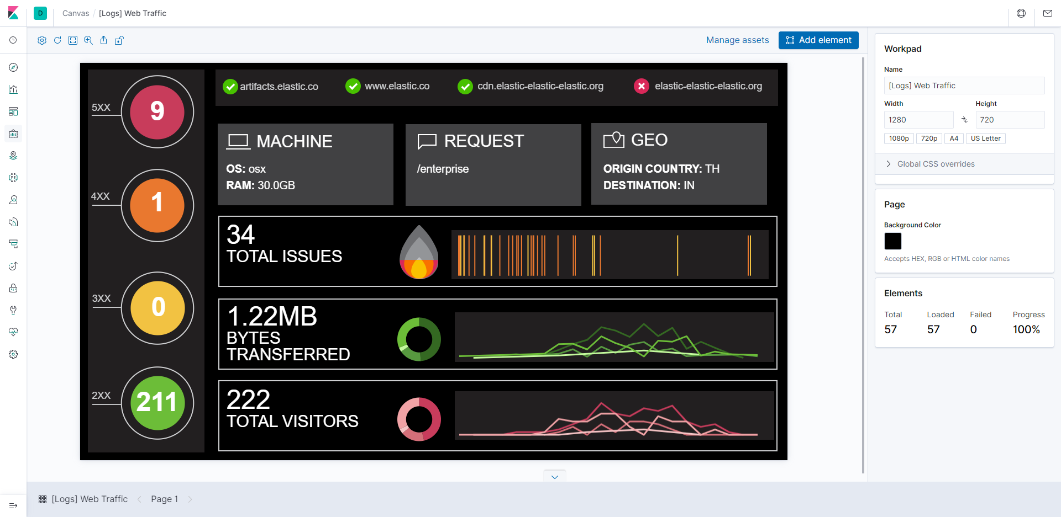
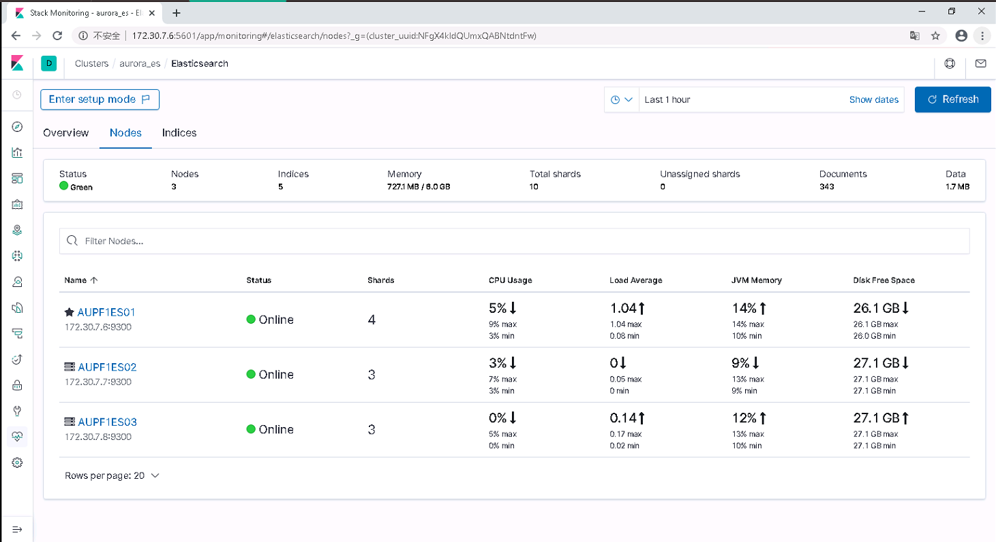
Kibana的安装与使用

Slide 17
IK中文分词

Slide 18
IK中文分词
Elasticsearch默认也能对中文进行分词
GET /_analyze
{
"analyzer": "standard",
“text”: “中华人民共和国国歌"
}
会将每个中文字拆成一个词，
对于中文搜素效果很差
Ik分词器有两种分词模式
ik_max_word: 会将文本做最细粒度的拆分
ik_smart: 会做最粗粒度的拆分
搜索时为了提供索引的覆盖范围，通常会采用ik_max_word分析器，会以最细粒度分词索引，
搜索时为了提高搜索准确度，会采用ik_smart分析器，会以粗粒度分词
试试看：
GET /_analyze
{
"analyzer": "ik_max_word",
"text": "中华人民共和国国歌"
}
GET /_analyze
{
"analyzer": "ik_smart",
"text": "中华人民共和国国歌"
}
注：IK插件必须和 Elasticsearch 的版本一致，否则不兼容

Slide 19
.NET Core查询Elasticsearch

Slide 20
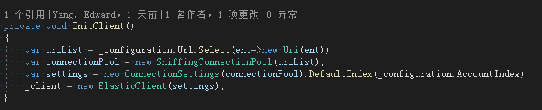
.NET Core查询Elasticsearch
Elasticsearch的两个官方.NET客户端：
Elasticsearch.Net 低级的，无依赖的客户端
NEST 高级客户端，将所有请求和响应都映射为类型，
并带有强类型查询DSL（Domain Specific Language 特定领域语言），
该查询DSL与Elasticsearch查询DSL一 一映射。
在NEST底层使用并仍然公开低级Elasticsearch.Net客户端，从而提供对NEST功能的访问，
并允许用户在需要时使用低级客户端

Slide 21
参考
【1】https://www.elastic.co/cn/what-is/elk-stack
【2】https://www.elastic.co/cn/blog/how-to-keep-elasticsearch-synchronized-with-a-relational-database-using-logstash
【3】https://www.elastic.co/guide/en/elasticsearch/reference/current/elasticsearch-intro.html
【4】https://www.elastic.co/guide/cn/elasticsearch/guide/current/index.html
【5】https://github.com/medcl/elasticsearch-analysis-ik
【6】https://github.com/elastic/elasticsearch-net

Slide 22
Thank you！

